Slide 1

Nombre del Estado
Primera Reunión/Taller Regional para los Coordinadores Nacionales de Supervisión Continua (NCMC)
Nombre y apellido/NCMC
1 Y 2 de diciembre de 2016

Slide 2
Agenda
  Antecedentes
  Situación actual
  Programa de trabajo para completar el Plan de medidas Correctivas (CAP)
  CAP de cada Estado
  Preguntas

Slide 3
Antecedentes
La (auditoria/ICVM) a la vigilancia de la seguridad operacional de (Estado) se llevó a cabo del XX al XX de (mes) de 20XX, de acuerdo con los procedimientos de auditoria normales obteniendo una aplicación eficaz de xx.xx%.

Slide 4
SITUACIÓN ACTUAL

Slide 5
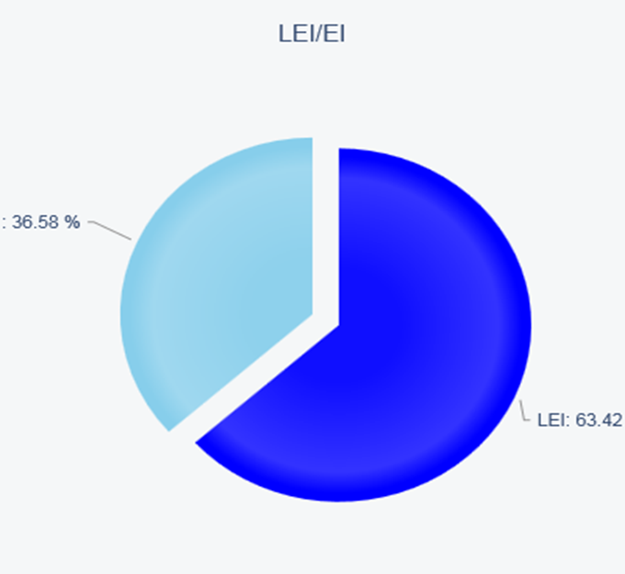
Aplicación eficaz actual (EI):

Slide 6
Situación de las PQ por área de auditoría

Slide 7
Situación de las PQ por elemento crítico (CE)

Slide 8
Situación del CAP por área de auditoría

Slide 9
Situación del CAP por elemento crítico (CE)

Slide 10
Situación de las PQs por subgrupos: LEG

Slide 11
Situación de las PQs por subgrupos: ORG

Slide 12
Situación de las PQs por subgrupos: PEL

Slide 13
Situación de las PQs por subgrupos: OPS

Slide 14
Situación de las PQ por subgrupos: AIR

Slide 15
Situación de las PQ por subgrupos: AIG

Slide 16
Situación de las PQ por subgrupos: ANS

Slide 17
Situación de las PQ por subgrupos: AGA

Slide 18
PROGRAMA DE TRABAJO PARA COMPLETAR EL CAP
Notes:
Nota: ANS la calidad de ans, estructura de vigilancia de ANS, relación de apapta, una realidad de mal enfocados , solicitud del credito extraordinario, haciendo un trabajo de reengenieria, ni tengo la vigilancia y la calidad del cervicio que doy pero es efectivo la calidad del servicio
Cambiar la mentalidad del mef referente a la autoridad en este momento hemos preoparados con numeros la producción, y puedan entenre mayor presupuesto de capacitación, en el proyecto de ley en el fortalecimiento del ISFPA, y la responsabilidad de vigilar en todas las areas operativas el programas de las capacitaciones

Slide 19

GRUPO INTERDISCIPLINARIO DEDICADO EXCLUSIVAMENTE AL SEGUIMIENTO Y EJECUCIÓN DEL PLAN DE MEDIDAS CORRECTIVAS (CAP)
Notes:
Nota: ANS la calidad de ans, estructura de vigilancia de ANS, relación de apapta, una realidad de mal enfocados , solicitud del credito extraordinario, haciendo un trabajo de reengenieria, ni tengo la vigilancia y la calidad del cervicio que doy pero es efectivo la calidad del servicio
Cambiar la mentalidad del mef referente a la autoridad en este momento hemos preoparados con numeros la producción, y puedan entenre mayor presupuesto de capacitación, en el proyecto de ley en el fortalecimiento del ISFPA, y la responsabilidad de vigilar en todas las areas operativas el programas de las capacitaciones

Slide 20
  PLAN DE MEDIDAS CORRECTIVAS
LEGISLACIÓN

Slide 21
  PLAN DE MEDIDAS CORRECTIVAS
ORGANIZACIÓN
Notes:
que no solo contenga los reglamentos para la obtención del certificado de explotador de servicios aéreos (AOC) sino también textos de orientación, tales como folletos, ejemplares impresos, etc. (paquete de información estándar) para las enmiendas de AOC; las enmiendas de especificaciones relativas a las operaciones; las autorizaciones o limitaciones; las solicitudes de AOC; y las autorizaciones de mercancías peligrosas
Matriz de calculo por cada area auditada

Slide 22
  PLAN DE MEDIDAS CORRECTIVAS
PEL (LICENCIAS)
Actualización de manuales de PEL

Slide 23
  PLAN DE MEDIDAS CORRECTIVAS
OPS (OPERACIONES)
Actualización de los manuales de OPS

Slide 24
  PLAN DE MEDIDAS CORRECTIVAS
Aire (AERONAVEGABILIDAD)
Actualización de manuales de Aire

Slide 25
  PLAN DE MEDIDAS CORRECTIVAS
AIG (INVESTIGACIÓN DE ACCIDENTES)
Actualización de manuales AIG

Slide 26
  PLAN DE MEDIDAS CORRECTIVAS
ANS (VIGILANCIA DE LOS SERVICIOS DE NAVEGACIÓN AÉREA
Desarrollo del manual de ANS

Slide 27
  PLAN DE MEDIDAS CORRECTIVAS
AGA (AERODROMOS)
  Certificación de los aeropuertos internacionales de xxx.
Desarrollo de los manuales de AGA que incluyan:

Slide 28
¿Preguntas?

